Slide 1
POLSCY CHEMICY
Leon Sternbach

Slide 2
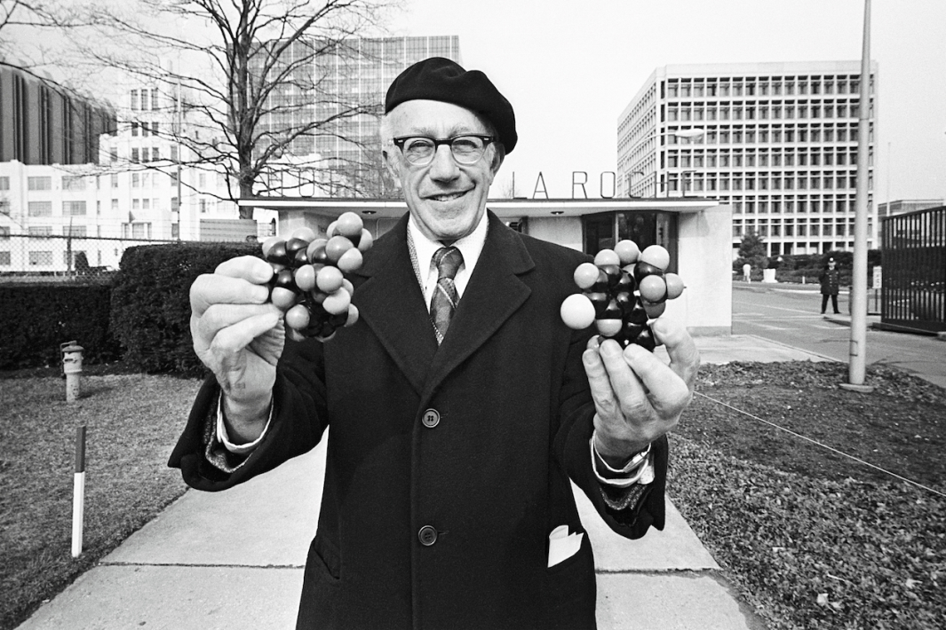
PODSTAWOWE INFORMACJE
Imię i Nazwisko: Leon Henryk Sternbach
Urodzony:7 maja 1908 w Opatii
Zmarł:28 września 2005 w Chapel Hill
Zawody: polsko-amerykański chemik i żydowski farmaceuta, doktor nauk chemicznych na UJ

Slide 3
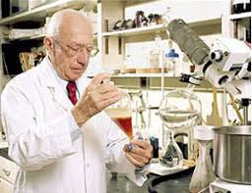
ŻYCIORYS
Syn krakowskiego aptekarza ( Abrahama Sternbacha)
Zajmował się głównie farmacją i pomagał ojcu
W wieku 29 lat otrzymał stypendium i wyjechał do Wiednia

Slide 4
ODKRYCIA
W połowie 1941 wyjechał do stanów z żoną i tam opracował syntezę wit.H
Zsyntezował pierwsze na świecie benzodiazepiny, wiele środków : bakteriobójczych , przeciwbólowych i przeciwwymiotnych
Odkrył również valium (lek psychotropowy )

Slide 5
VALIUM
Valium było jednym z najbardziej rewolucyjnych leków, które pomagały w rozluźnianiu mięśni. Zostało odkryte głównie jako środek do relaksacji mięśni, miało jednak efekt uboczny polegający na uspokajaniu ludzi
Z czasem dostrzeżono, że lek, który ma działanie przeciwlękowe, nasenne i uspokajające, silnie uzależnia. Masowe stosowanie Valium wymknęło się spod kontroli. Lekarze przepisywali go bez konsultacji z psychiatrami i w zbyt wielkich dawkach. Ograniczenia wprowadzono dopiero w latach osiemdziesiątych. Produkcji Valium ostatecznie zaprzestano dopiero w 2002 roku. Do uzależnionych od Valium można zaliczyć Elizabeth Taylor, Elvisa Presleya czy Andy'ego Warhola.

Slide 6
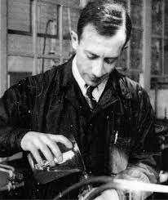
SWOJE ŻYCIE PODSUMOWAŁ TYMI SŁOWAMI :
„Przez całe swoje życie kochałem chemię , kochałem prace w laboratorium, uważałemto za coś najlepszego i najbardziej interesującego , kochałem swoje życie ”- Leon Sternbach

Slide 7
5 PYTAŃ DO KLASY
Czym zajmował się oprócz chemii w swoim życiu?
Gdzie mieszkał w Polsce?
Wymień 2 rzeczy które odkrył Leon.
Co zapobiegało po zażyciu valium?
Jakie były skutki uboczne zażywania valium?

Slide 8
DZIĘKUJE ZA UWAGĘ
Wykonała: Zuzia Zielińska 7b

